Slide 1

“Aplicación Web para la automatización de procesos académicos y administrativos de
Instituciones Educativas”
ESCUELA SUPERIOR POLITÉCNICA DEL LITORAL
Guayaquil - Ecuador
Presentada Por:
Bárbara Alexandra Muñoz Estrella
Luis Ángel Ushca Pérez

Slide 2
INTRODUCCIÓN
El presente proyecto muestra el desarrollo de una aplicación web que tiene como finalidad brindar soluciones rápidas al momento de administrar una Institución Educativa.
Notes:
Insert a map of your country.

Slide 3
OBJETIVO GENERAL
Diseñar e implementar una herramienta web que proporcione soluciones integrales que permitan además de llevar el control administrativo de una Institución Educativa, el proporcionar la ayuda necesaria para la comunicación entre los usuarios.

Slide 4
OBJETIVOS ESPECÍFICOS
Garantizar el control de las actividades básicas que una Institución Educativa requiere.
Crear nuevos recursos de información y comunicación para los miembros de la Institución.
Satisfacer y estrechar el triángulo de la educación: Estudiantes, Docentes y Padres de Familia.

Slide 5
REQUISITOS FUNCIONALES
Mejorar los procesos manuales cambiándolos por procesos automatizados.
Llevar un control de los diferentes usuarios que utilizan el sistema.
Controlar las labores de la parte administrativa.
Realizar acceso o bloqueos dependiendo del usuario que utilice la aplicación.

Slide 6
REQUISITOS NO FUNCIONALES
Utilizar como motor de base de datos Microsoft SQL Server 2005.
Trabajar de manera integra en una interfaz gráfica amigable al usuario.
Contar con un tamaño estandarizado para todas las ventanas de interacción.

Slide 7
TIPOS DE USUARIOS
Administrador - Director(a) / Rector(a).
Secretaria.
Inspector General.
Docente.
Estudiante.
Representante.

Slide 8
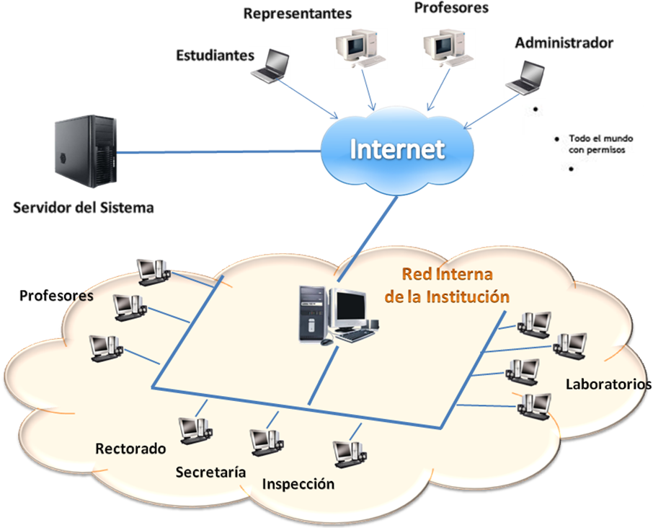
MODO DE OPERACIÓN DEL SISTEMA

Slide 9
TEORIAS UTILIZADAS
Ajax
  Es una técnica de desarrollo web, creada específicamente para aplicaciones interactivas ejecutadas en el lado del cliente.
  Características:
    Válida para múltiples plataformas y utilizable en diversos sistemas operativos.
    Realiza una comunicación asincrónica con el servidor.
    Mediante JavaScript se llaman a las funciones de Ajax.
    Actualizaciones parciales de la página, que actualizan sólo las partes de la página web que han cambiado.

Slide 10
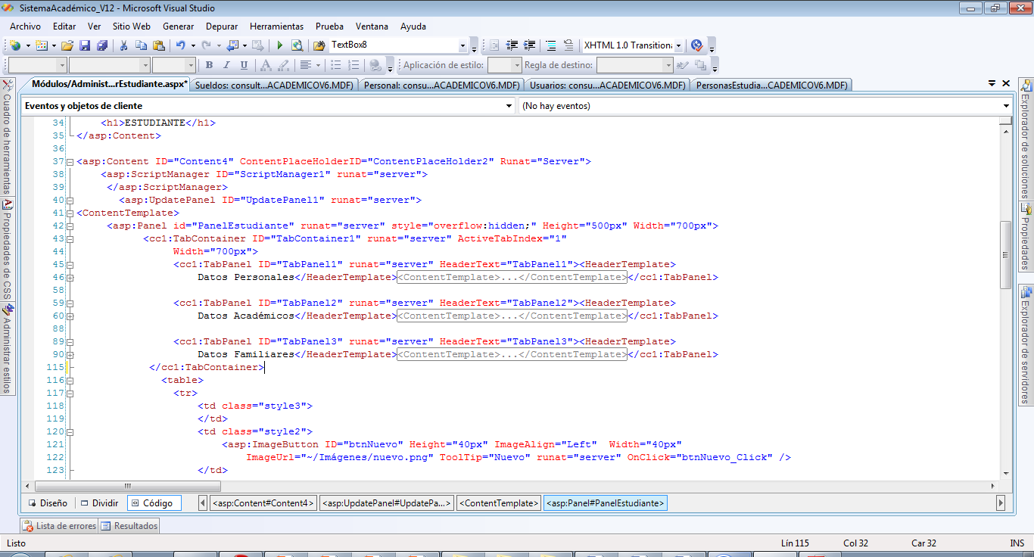
HERRAMIENTAS AJAX
UpdatePanel: Habilita secciones de una página para
que se presentan sin necesidad de postback.
TabContainer: Crea un conjunto de fichas que se pueden
utilizar para organizar el contenido de la página.

Slide 11
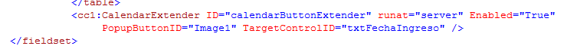
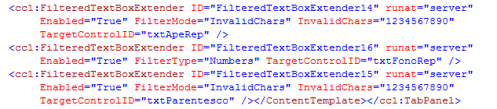
HERRAMIENTAS AJAX
Calender Exteneder: Es un extensor que se puede
conectar a cualquier control TextBox. Ofrece la fecha al
usuario en un control con ventanas emergentes.
FilteredTextBoxExtender: Extiende al TextBox de modo
que podemos definir qué tipo de caracteres permitimos
que escriba el usuario.

Slide 12
SQLDATASOURCE
Características:
  El control SqlDataSource sirve para administra el acceso y enlace de datos.
  SqlDataSource funciona con cualquier producto de base de datos para el que haya un proveedor de ADO.NET
  SqlDataSource enlazara un procedure desde la .dll de cada modulo evitando que desde la presentación haya comunicación con la base de datos

Slide 13




ARQUITECTURA DEL SISTEMA
HTTP
Network
Web Server
GUI
Usuarios
Web Browser
HTML
Data Source
L / E
SQL
Store Procedure
DBMS
Data Server
Generador de Web Pages

Slide 14
DESCRIPCIÓN DE MÓDULOS
Módulo Administrador.
Módulo Secretaría.
Módulo Inspector.
Módulo Docente.
Módulo Estudiante.

Slide 15
MODULO ADMINISTRADOR
Funciones más relevantes:
  Creación de paralelos.
  Asignación de cargo.
  Ingreso de asignaturas.
  Ingreso del personal administrativo y de estudiantes.
  Consulta de horarios de cursos, horarios de docentes, atrasos y faltas de estudiantes y docentes.

Slide 16
MODULO SECRETARÍA
Funciones más relevantes:
  Ingreso del personal y de estudiantes.
  Consulta de horarios de paralelos, horarios de docentes.
  Consulta de atrasos y faltas de estudiantes y docentes.
  Consulta de calificaciones.
  Consulta de Pensiones.

Slide 17
MODULO INSPECTOR
Funciones más relevantes:
  Registro de horarios de paralelos.
  Registro de atrasos y faltas.
  Registro de asignaturas-docentes.
  Consulta de horarios de docentes.
  Consulta de calificaciones.

Slide 18
MODULO DOCENTE
Funciones más relevantes:
  Registro de calificaciones.
  Consulta de horarios de docentes.

Slide 19
MODULO ESTUDIANTE y REPRESENTANTE
Funciones más relevantes:
  Consulta de Calificaciones.
  Consulta de Pensiones.

Slide 20
VIDEO

Slide 21
CONCLUSIONES
En base a las entrevistas realizadas al administrador y secretaria de la institución se logró determinar que quedaron satisfechos con la funcionalidad de la aplicación.
La aplicación puede ser utilizada en escuelas, colegios y/o unidades educativas, tomando como institución base para la elaboración de la aplicación al Colegio Mixto Particular “Medardo Ángel Silva”.

Slide 22
RECOMENDACIONES
Probar el sistema con un número mayor de usuarios para así poder comprobar el correcto funcionamiento y la aceptación de la aplicación.
Es favorable dictar una capacitación de la utilización correcta del sitio web especificando las diferentes funcionalidades y beneficios que el mismo posee a los usuarios que lo utilizarán.

Slide 23
“Aplicación Web para la automatización de procesos académicos y administrativos de
Instituciones Educativas”
ESCUELA SUPERIOR POLITÉCNICA DEL LITORAL
Guayaquil - Ecuador
Presentada Por:
Bárbara Alexandra Muñoz Estrella
Luis Ángel Ushca Pérez

